Slide 1
Gérer concrètement les ressources humaines

Slide 2


Conditions d’accueil à Bouguenais
Entre les 2 salles
Risque de heurt
contre partie fixe (escalier)
Risque chute dans l’escalier
Mode silencieux
ReleveRevisReunis
Espace pause à disposition
Faites comme chez vous !
Notes:
Réservé pour les interventions à Bouguenais

Slide 3
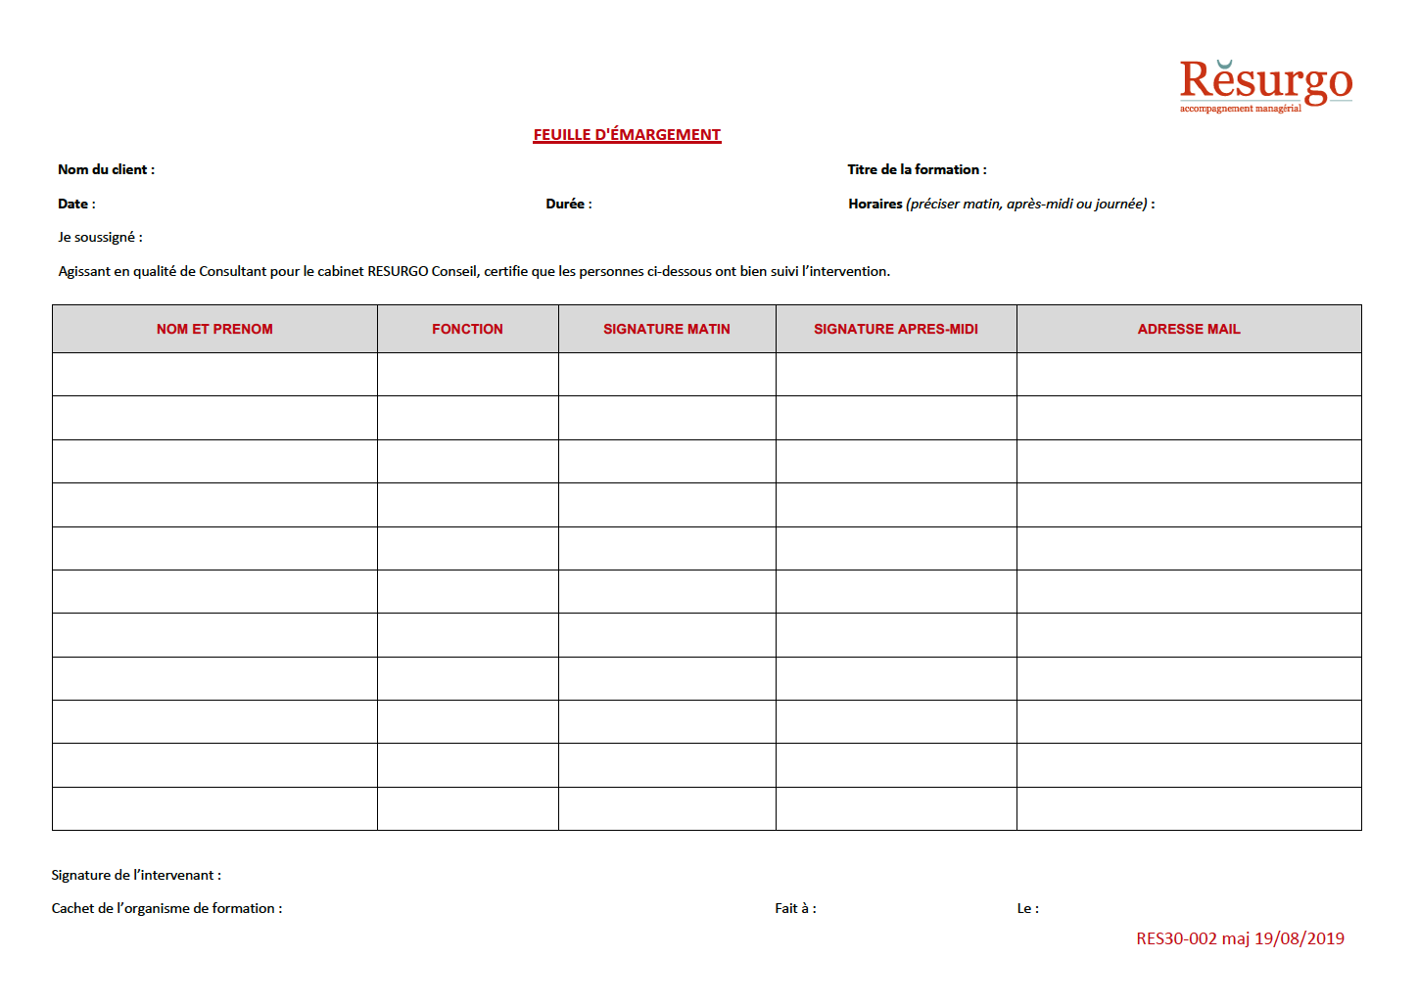
Êtes-vous bien présent (e)?
Notes:
1 feuille / jour

Slide 4

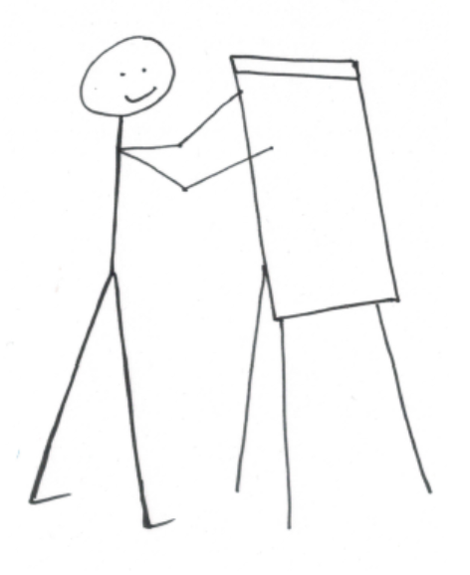
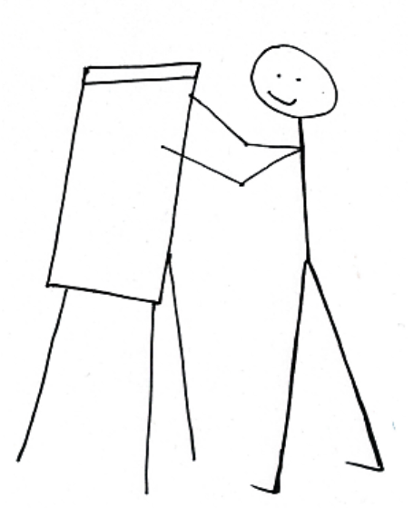

Quelles sont vos attentes ?
Gardez la photo !
Notes:
Recensement sur paper board + photo pour exploitation fin de formation.

Slide 5
Les 5 sujets abordés
Le cadre juridique pour manager
Recruter, intégrer et fidéliser
Les relations sociales
L’entretien de recadrage
Communication institutionnelle et réseaux sociaux
Notes:
En lien avec compétences CCP

Slide 6
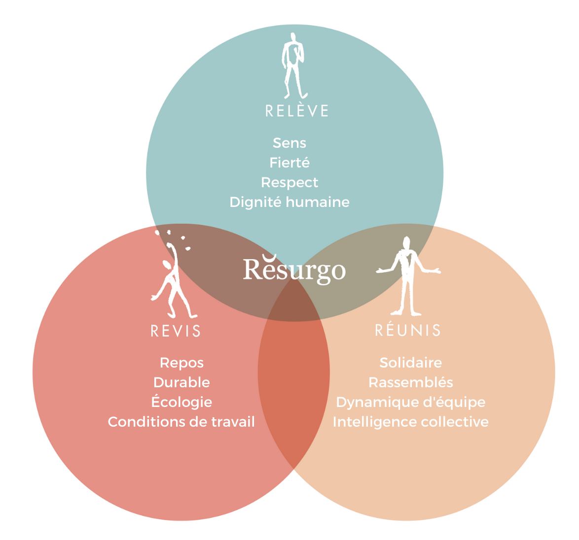
LES 3R : RELEVE, REVIS, REUNIS
Avez-vous des situations en tête vécues ou à venir en lien avec la thématique du jour ?
De quelle manière les 3R de Rĕsurgo s’inscrivent dans ces situations?
Réfléchissez-y ! nous en reparlons en fin de journée.

Slide 7
1- Le cadre juridique pour manager
Obligations légales de la gestion des ressources humaines
Délégation de pouvoir et responsabilités
Indicateurs sociaux

Slide 8
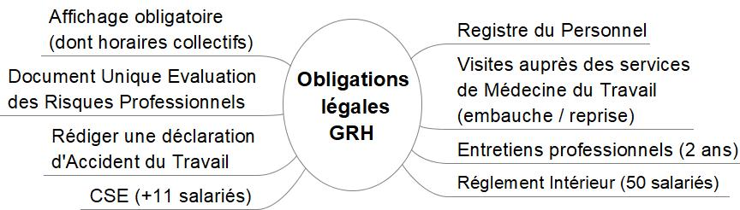
1- Le cadre juridique pour manager
Obligations légales

Slide 9
1- Le cadre juridique pour manager
Les sources du Droit du Travail
Code du Travail
Convention Collective
Accord d’entreprise ou d’établissement
Le Règlement intérieur (discipline)
Le contrat de travail
L’usage

Slide 10
1- Le cadre juridique pour manager
Délégation de pouvoir et responsabilités
Responsabilité pénale / Responsabilité Civile
Notion de délégation

Slide 11
1- Le cadre juridique pour manager
Délégation de pouvoir et responsabilités
Responsabilité pénale
Responsabilité Civile
La responsabilité pénale sert à réprimer.
La responsabilité civile permet, elle, de réparer un préjudice.
Une même infraction peut entraîner à la fois la responsabilité pénale et civile du dirigeant.
En devenant Chef d’entreprise le créateur engage sa responsabilité sur ces 2 niveaux.

Slide 12
1- Le cadre juridique pour manager
Délégation de pouvoir et responsabilités
Délégation et responsabilité pénale
Le dirigeant peut s'exonérer de cette responsabilité dans les cas suivants :
s'il prouve qu'il n'était pas en mesure d'influencer le comportement de l'auteur de .
Ex. : accident causé par un chauffeur alors que l'entreprise ne lui avait imposé aucun délai impératif de livraison, que le temps réglementaire de conduite n'avait pas été dépassé.
en déléguant ses pouvoirs à une personne (ex. : salarié), pourvue de la compétence, de l'autorité et des moyens nécessaires pour faire respecter la réglementation. Cette délégation ne doit pas être ambiguë.

Slide 13
1- Le cadre juridique pour manager
Délégation de pouvoir et responsabilités
Responsabilité civile et Délégation
La responsabilité civile du dirigeant sera engagée s'il est prouvé qu'il a commis une faute, source pour l'entreprise ou les tiers, d'un préjudice réparable.
Si plusieurs dirigeants ont participé à l'infraction, leur responsabilité solidaire sera engagée. Le tribunal déterminera la part contributive de chacun dans la réparation du dommage.
Quelles infractions ?
dispositions législatives ou réglementaires, violation des statuts
fautes de gestion, obligations sociales, fiscales, …
Contrairement à la responsabilité pénale, la responsabilité civile ne se transmet pas par le jeu de la délégation de pouvoirs. L'entreprise reste responsable. Elle répond des faits commis par ses salariés dans l'exercice de leurs fonctions, même si ce salarié est pénalement responsable (Code civil, art. 1384 al.

Slide 14

1 – Le cadre juridique pour manager Indicateurs sociaux
Notes:
C’est un outil de pilotage des RH et d’aide à la décision permettant de :
Suivre les variables
Détecter des évolutions significatives
Anticiper des situations
Visualiser une série de données stratégiques (indicateurs)
Meilleure visibilité (forme graphique)

Slide 15
1 – Le cadre juridique pour manager Indicateurs sociaux
Le tableau de bord RH, principaux indicateurs :
Masse salariale
Recrutement
Absentéisme
Formation
Turn-over

Slide 16
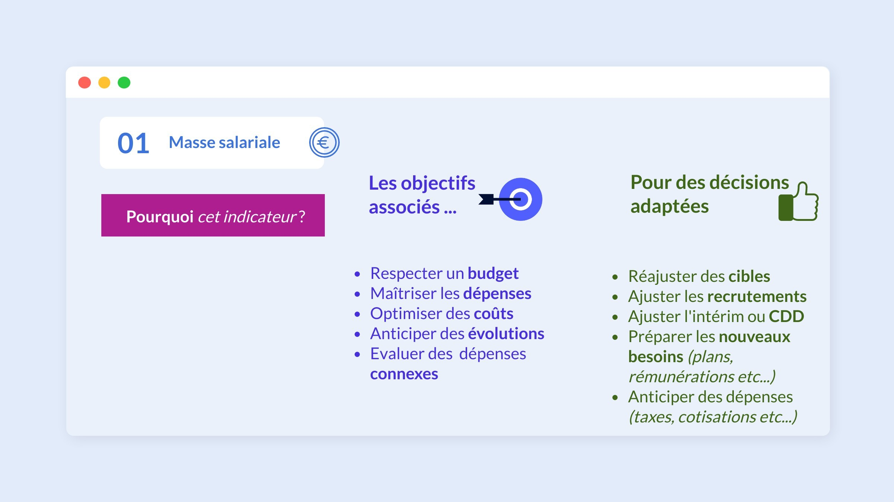
1 – Le cadre juridique pour manager Indicateurs sociaux

Slide 17
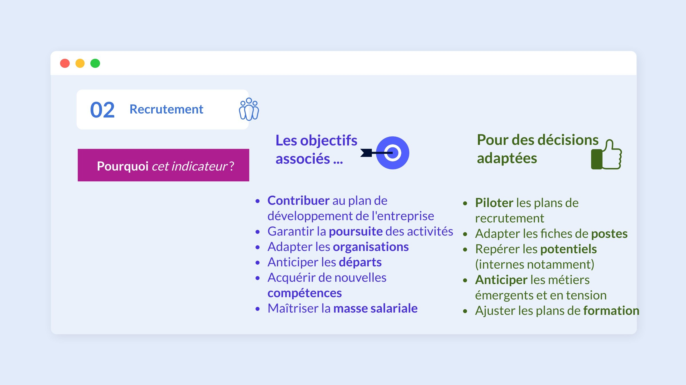
1 – Le cadre juridique pour manager Indicateurs sociaux

Slide 18
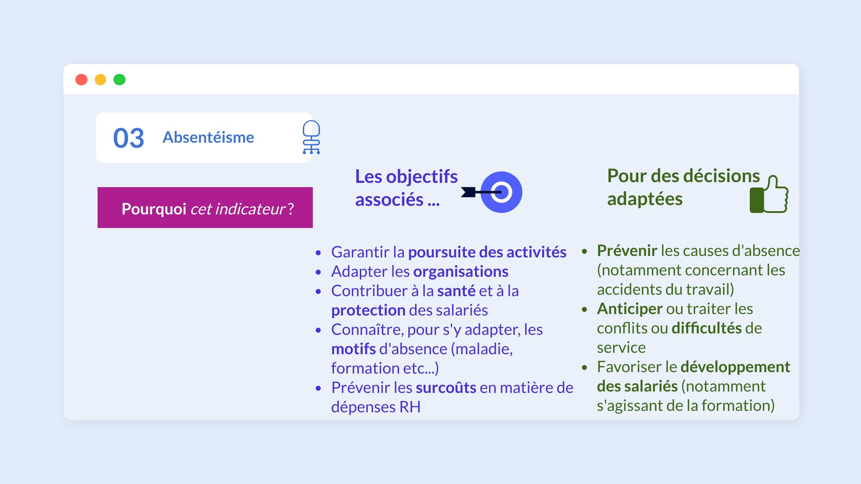
1 – Le cadre juridique pour manager Indicateurs sociaux

Slide 19
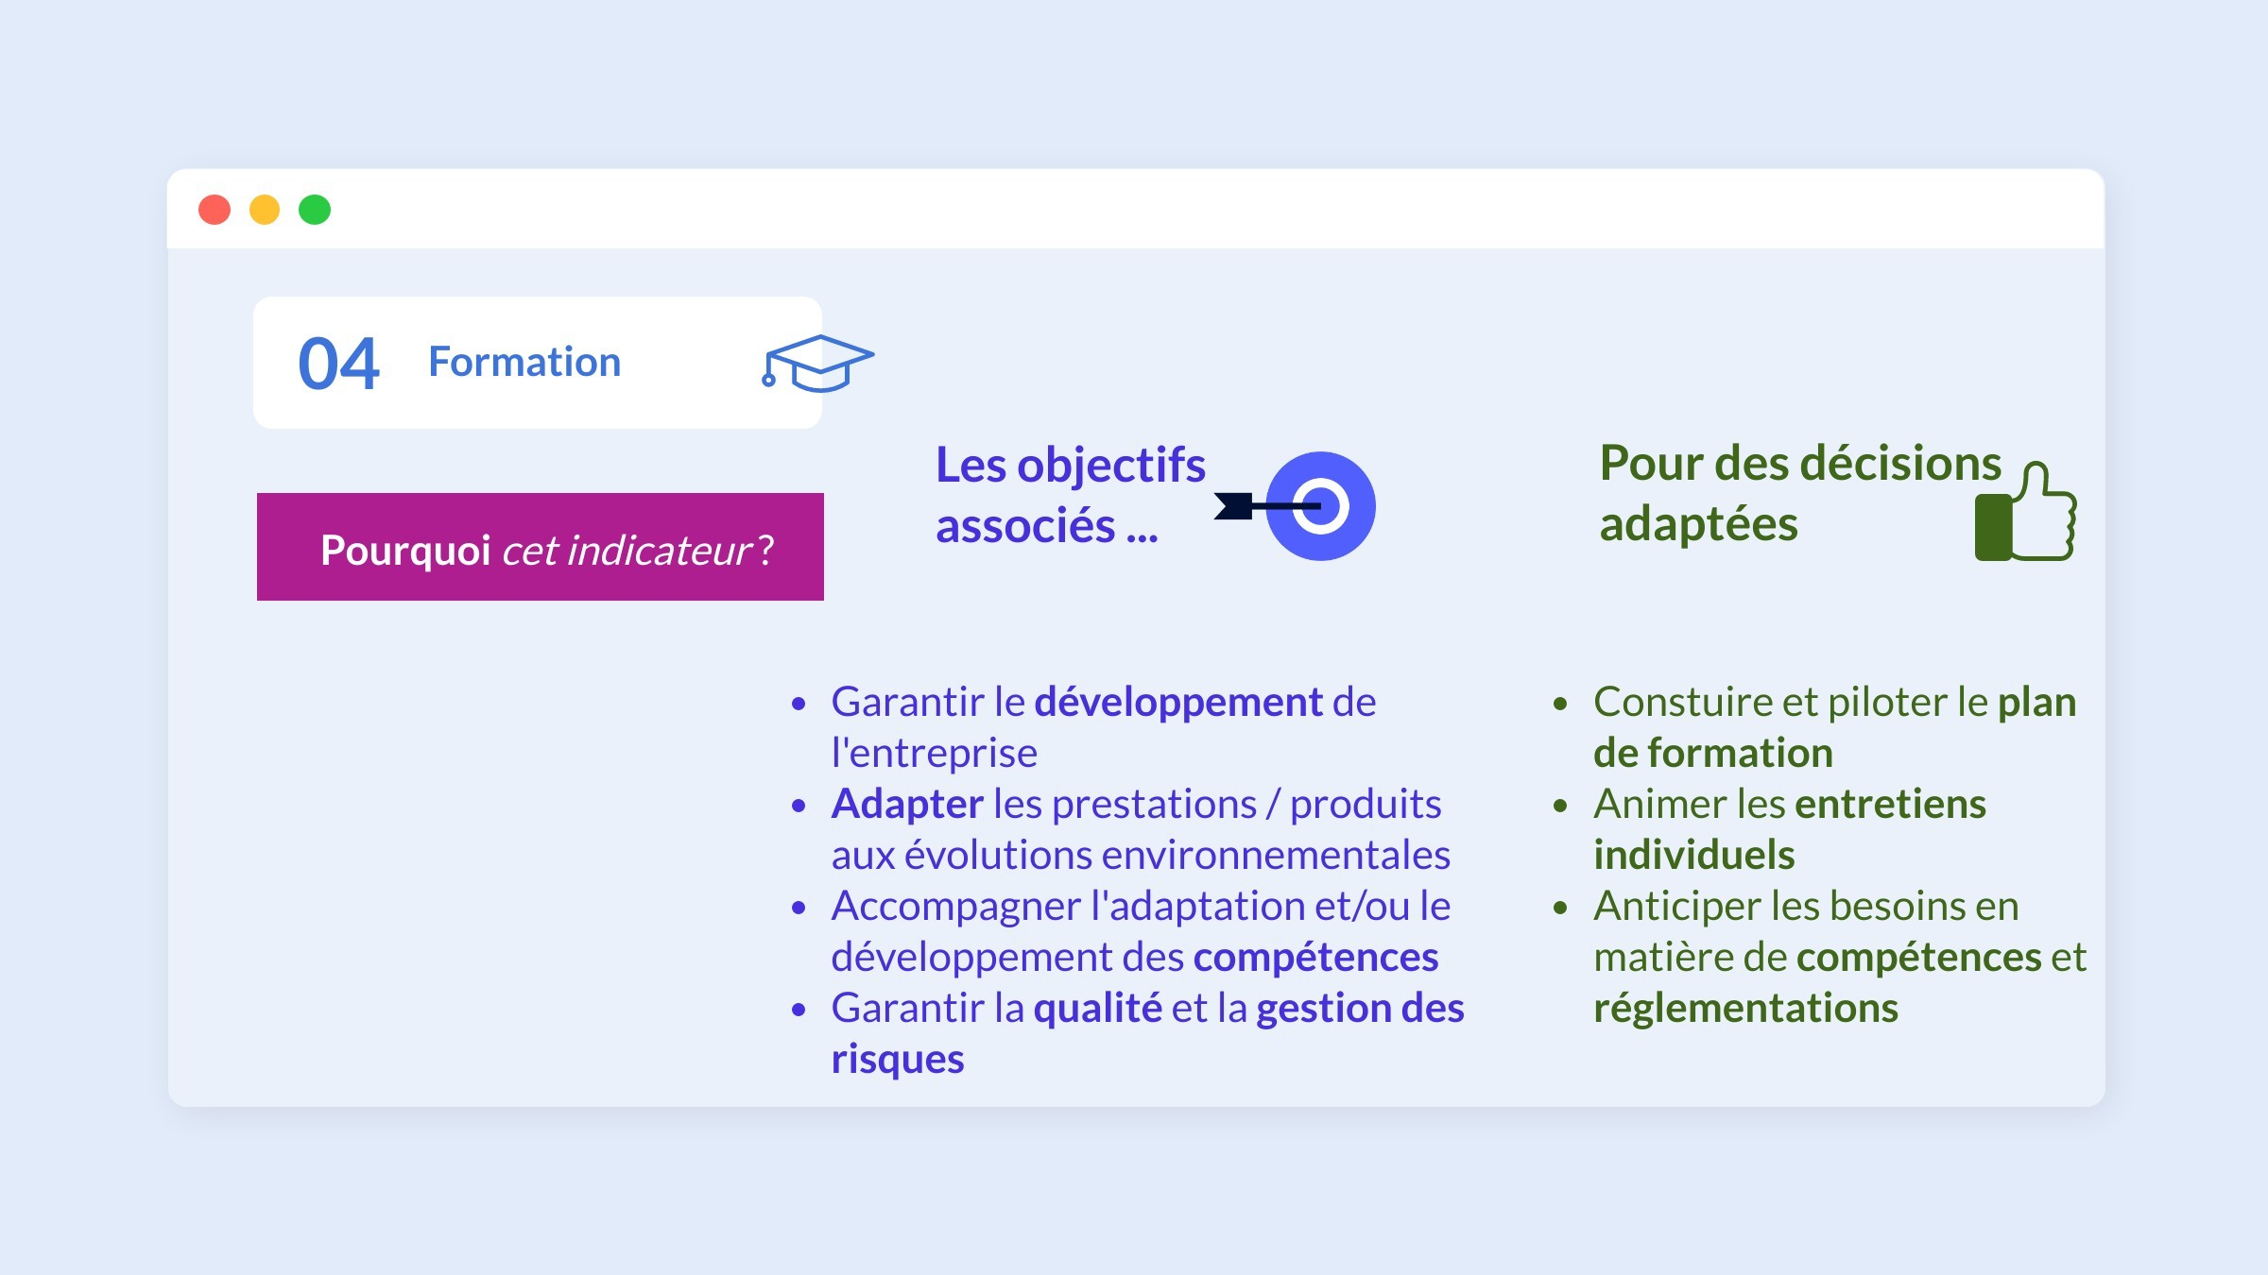
1 – – Le cadre juridique pour manager Indicateurs sociaux

Slide 20
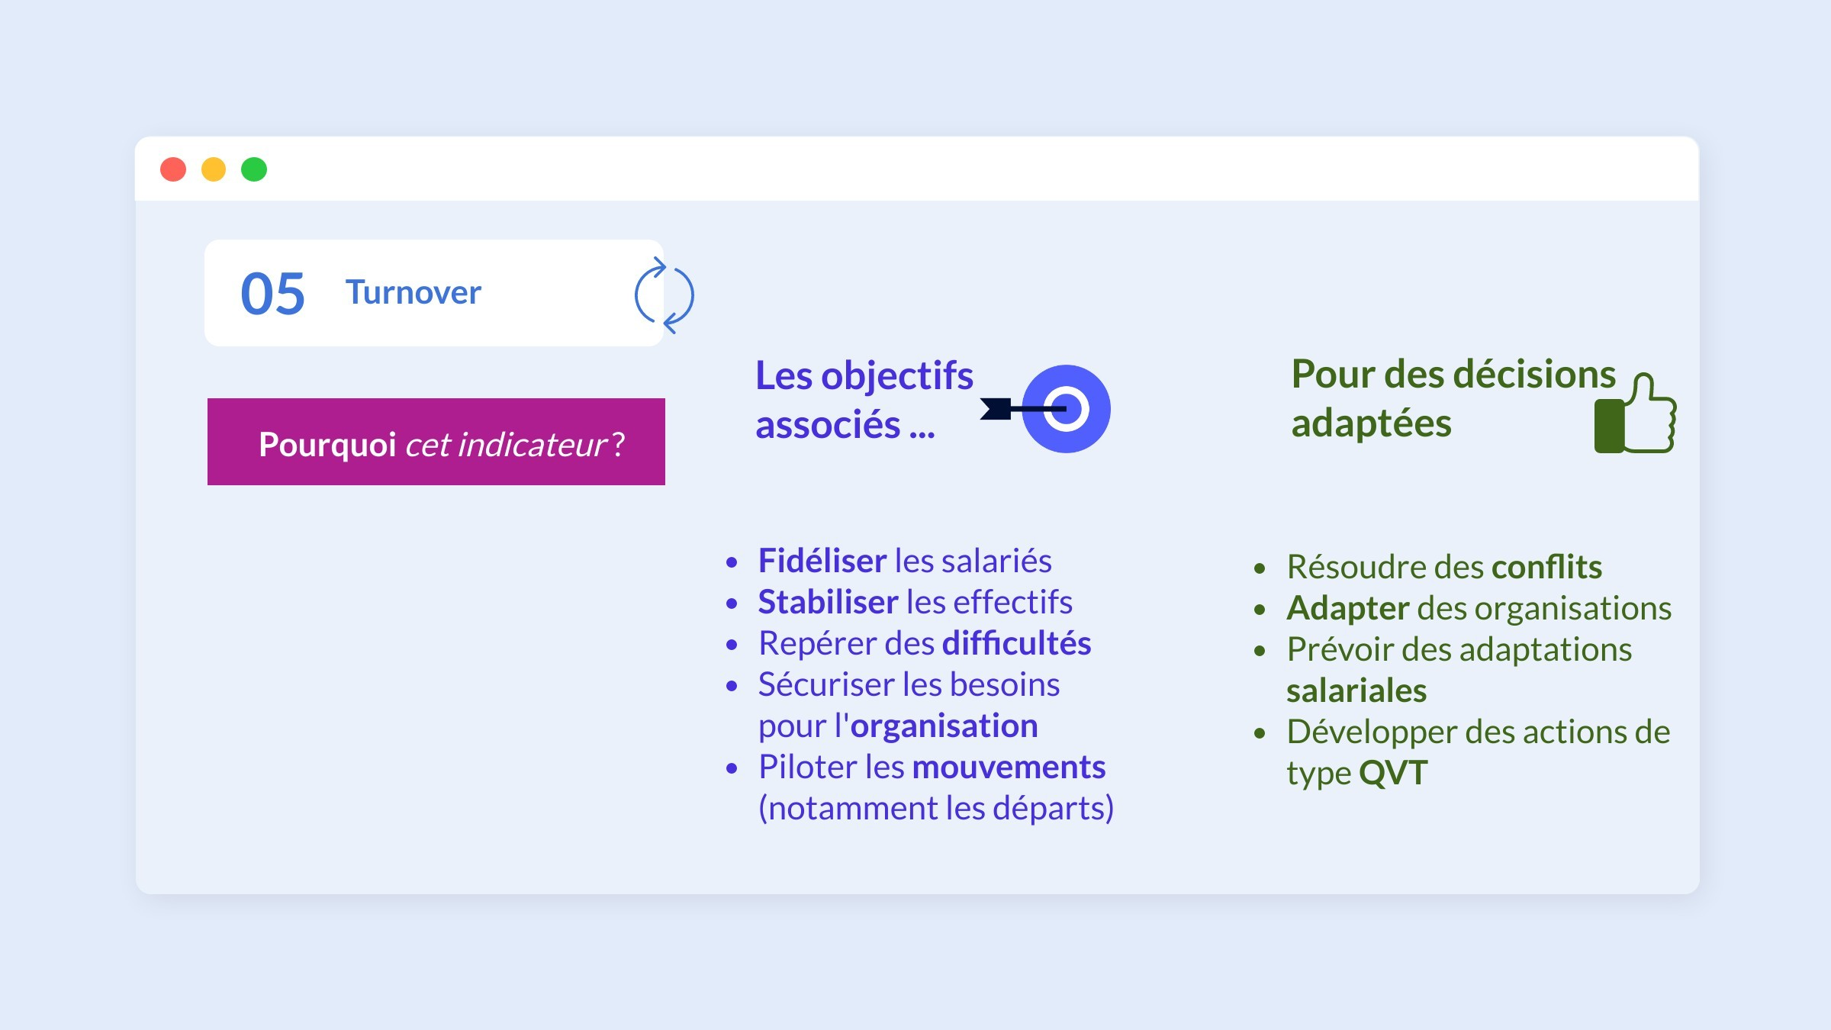
1 – – Le cadre juridique pour manager Indicateurs sociaux

Slide 21
2- Recruter
Process de recrutement
Marque employeur
Attirer les talents
Animer les réseaux

Slide 22
2- Recruter Le processus
Les enjeux pour l’entreprise
Répondre aux besoins de main-d’œuvre
Réussir l’intégration
Limiter les coûts directs, indirects, cachés…

Slide 23
2- Recruter Le processus
Les obligations légales
Publication de l’offre d’emploi en français
Principe de transparence
Principe de confidentialité
Absence de discrimination dans la sélection
Notes:
Principe de transparence (le candidat doit être informé des méthodes et techniques d’aide au recrutement)
Principe de confidentialité (les résultats obtenus à l’issue de la procédure de recrutement doivent rester confidentiels)
Non discrimination dans la sélection (Mentions interdites dans l’offre d’emploi : origine, sexe, mœurs, orientation sexuelle, âge, situation de famille, grossesse, opinions politiques, activités syndicales, convictions religieuses, apparence physique, handicap, lieu de résidence)

Slide 24
2- Recruter Le processus
Du besoin à l’intégration
Définition du besoin
Utilisation d’une fiche de poste / fiche de besoin
Sourcing
Interne / externe, Cooptation
Sélection
Déroulé type d’un entretien : accueil / présentation candidat / présentation du poste / conclusion.
Décision
intégration

Slide 25
2- Recruter Le processus
L’entretien de recrutement, 5 étapes :
Accueil
Le candidat se présente
Questions autour des compétences et motivation
Présentation de l’entreprise et du poste
Conclusion

Slide 26
2- Recruter Attirer les talents
La modification du "rapport de force" :
Beaucoup d’offres d’emplois et "peu de candidats"
Attentes croissantes des candidats
La qualité de l’emploi :
Critère déterminant dans le choix du futur employeur
Conditions et horaires de travail, sécurité de l’emploi, Salaires, RSE (environnement, management, label, éthique,…)

Slide 27

2- Recruter Notion de Marque employeur
Nouveau client
Prospection
Parcours d’intégration
« On Boarding »
Recrutement,
sourcing
Rapport d’étonnement
Expérience Candidat
Satisfaction client
Expérience client

Slide 28




2- Recruter Animer les réseaux
Lieu de partage d’informations, d’échange de bonnes pratiques professionnelles,
Quels sont les réseaux professionnels que vous connaissez ?

Slide 29
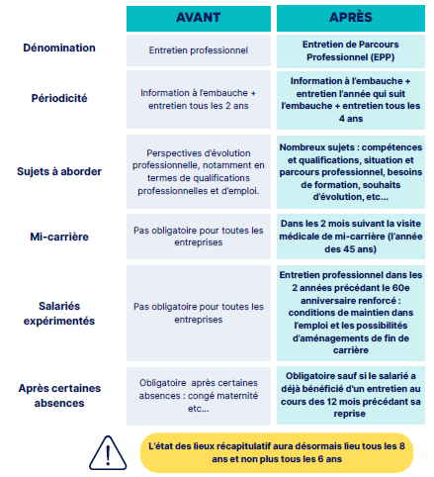
2- Recruter, intégrer et fidéliser : l’EPP

Slide 30
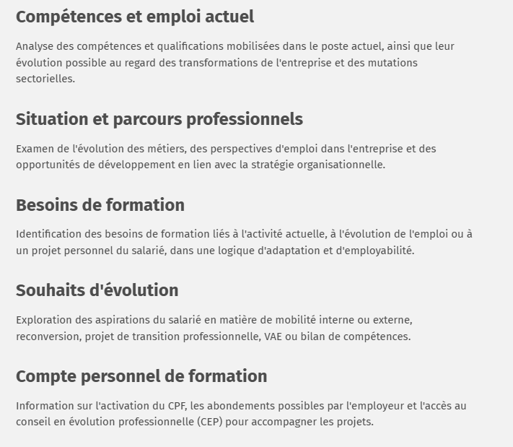
2- Recruter, intégrer et fidéliser : l’EPP Les thèmes obligatoires à aborder

Slide 31
2- Recruter Exercice
Le service RH vous informe qu’il a enfin trouvé la perle rare sur votre besoin de renfort exprimé il y a plusieurs mois.
Un détail important, la personne retenue est malentendante.
Comment gérez-vous son intégration dans le collectif de travail ?

Slide 32
3- Les relations sociales
Composition du CSE
Consultation des membres du CSE
Technique de négociation
Gestion de situation de crise
Conduite des confrontations
Bilan social

Slide 33

3 - Les relations sociales Composition du CSE
Dissocier la représentation du personnel
Issue des élections professionnelles (CSE)
Issue d’une désignation par un syndicat
Les membres du CSE bénéficient d’heures de délégation, d’un local, d’une liberté de déplacement.
Ils peuvent accompagner le salarié lors d’une procédure disciplinaire à la demande de celui-ci.
Notes:
Le CSE remplace les instances DP, CE, CHSCT

Slide 34
3 - Les relations sociales Consultation des membres du CSE
Dialogue social
« Tous types de négociation, de consultation ou d’échange d’informations entre les employeurs et les travailleurs sur les questions relatives à la politique économique et sociale » (source : OIT)
Acteurs du Dialogue social ?
5 syndicats historiques
Notion de représentativité syndicale (3 niveaux)

Slide 35

3- Les relations sociales Consultation des membres du CSE
Dialogue social
La représentativité syndicale engage l’organisation à :
Respecter les valeurs républicaines
Faire preuve de transparence financière
Avoir au moins 2 ans d’expérience
Obtenir au moins 8% des suffrages aux élections professionnelles
Être indépendante
Avoir de l’influence
Avoir des adhérents

Slide 36
3 - Les relations sociales Consultation des membres du CSE
Les moyens de fonctionnement du CSE
Moyens budgétaires et de fonctionnements
Heures de délégation
Secret professionnel et confidentialité
Protection
Droit d’alerte
Notes:
* ??

Slide 37
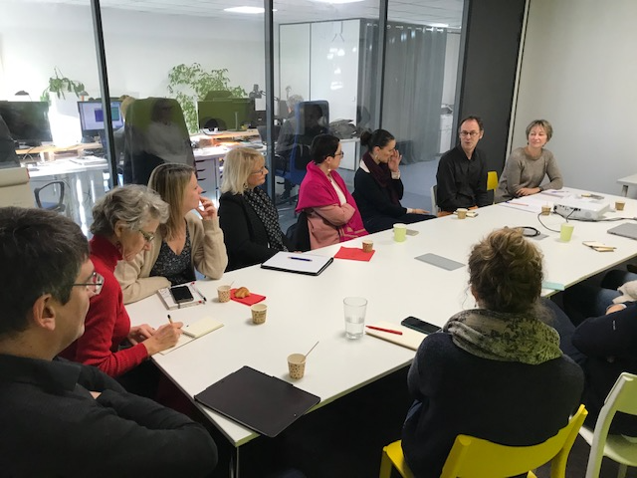
3 - Les relations sociales Principes de négociation
Négociation collective
Négociation collective

Slide 38
3 - Les relations sociales Principes de négociation
Base de données économiques et Sociales
Création 2013
Base d’information et de consultation du CSE
Obligatoire dans les Êtres de +50 salariés
Accord d’entreprise
DS, Représentant élu du personnel, salarié mandaté
Doit contenir un préambule et un calendrier de négociations
Signés par des OS représentants plus de 50% des voix
Durée fixée à 5 ans
Thèmes: rémunération, durée du travail, conditions de la mobilité, indemnités de licenciement, retraite…
Blocs de négociations: sujets « conservés par la branche: CDD, Prévoyance…
Contrat Sécurisation Professionnelle
Licenciement économique envisagé
Bénéfice de l’Allocation Retour Emploi (ARE)
Aptes à l’emploi
PSE
Difficultés économiques, sauvegarder la compétitivité, cessation d’activité
Minimum 10 salariés dans une période de 30 jours

Slide 39
3 - Les relations sociales Gestion de situation de crise
Conduire les confrontations et résoudre les conflits

Slide 40

Le fonctionnement des IRP Gestion de situation de crise
Conduire les confrontations et résoudre les conflits
Des voies sans issue (FSO)
Comprendre et gérer les émotions
Etablir une bonne communication
Ecouter
Remonter aux besoins
Adopter une démarche de résolution de problème
La coopération
Persécuteur, Victime, Sauveur (Sauveteur)

Slide 41
3 - Les relations sociales Gestion de situation de crise
Conduire les confrontations et résoudre les conflits
Des voies sans issue (FSO)
Comprendre et gérer les émotions
Etablir une bonne communication
Ecouter
Remonter aux besoins
Adopter une démarche de résolution de problème
La coopération
Persécuteur, Victime, Sauveur (Sauveteur)

Slide 42
3 - Les relations sociales Gestion de situation de crise
Négocier : faire des concessions réciproques
Autorité :
Imposer ce qui est non négociable
Négociation :
Faire des concessions
Obtenir des gains
Maintenir la relation

Slide 43
3 - Les relations sociales Conduite des confrontations
Les 3 moments d’une négociation
Concertation
Confrontation
Conclusion

Slide 44
3 - Les relations sociales Bilan social
Rôle ?
Apprécier la situation sociale de l'entreprise dans son ensemble en mettant en lumière des données chiffrées spécifiques.
« Tout employeur d’au moins 300 salariés doit établir chaque année un bilan social qui regroupe les principales données chiffrées reflétant la situation de l’entreprise dans le domaine social, enregistre les réalisations effectuées et mesure les changements intervenus au cours de l’année échue et des deux années précédentes. »
Les informations du bilan social doivent être intégrées à la base de données unique de données économiques, sociales et environnementales (BDESE).
Les entreprises de moins de 50 salariés peuvent instaurer, en lieu et place du bilan social, un BSI (Bilan Social Individuel).

Slide 45
4- Le recadrage
1 document incontournable et 1 méthodologie
1 document : Règlement intérieur de l’entreprise
1 méthodologie : Fait Sentiment Opinion (FSO)

Slide 46
4- Le recadrage Méthode FSO
Définition d’un Fait :
Une information
Un acte, un événement observable, vérifiable à tout moment par tout le monde.
Un fait incontestable, non négociable, indéniable, irréfutable.

Slide 47
4- Le recadrage Méthode FSO
Définition d’une Opinion
Du domaine des croyances
Une pensée individuelle ou collective, donc appartenant à un cadre de référence (à une personne ou un groupe de personnes).
N’implique que celui qui l’exprime ou se l’approprie.
Proche d’un jugement de valeur
Nous pouvons négocier, argumenter sur une opinion, la faire bouger, la modifier.

Slide 48
4- Le recadrage Méthode FSO
Définition d’un Sentiment
Du domaine de l’affect
La personne exprime son ressenti du moment, du contexte, de la situation, de la personne face à soi. L’expression du sentiment crée un climat favorable à un échange productif.
Quand la personne exprime son ressenti, elle exprime un sentiment qui lui appartient. Il est donc également incontestable, non négociable, indéniable, irréfutable.

Slide 49
4- Le recadrage Méthode FSO
En résumé
Fait et Sentiment ne sont pas négociables
Opinion présente un caractère négociable
Exemple : « Ce collaborateur n’est pas à la hauteur de ce qu’attend l’entreprise »

Slide 50
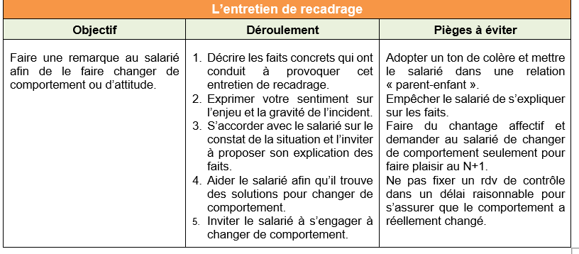
4- Le recadrage Déroulement de l’entretien

Slide 51
4- Le recadrage Exercice
Vous devez annoncer à une personne de votre équipe qu’elle sent mauvais et que ses collègues se plaignent de son odeur.
Comment procédez-vous ?

Slide 52
5- Communication institutionnelle et réseaux sociaux
Les grands principes de la communication institutionnelle
Utilisation des réseaux sociaux

Slide 53
5- Communication institutionnelle et réseaux sociaux Fondamentaux de la communication institutionnelle
La communication institutionnelle regroupe un ensemble d’actions orientées uniquement vers la promotion de l’image et des valeurs d’une entreprise ou d’une organisation auprès de ses différents publics, en interne comme à l’externe (collaborateurs, actionnaires, clients, partenaires, etc.).
La communication institutionnelle a de nombreux outils à sa disposition pour mettre en valeur l’image de l’organisation. Ainsi, les entreprises peuvent faire appel aux journées portes ouvertes, au sponsoring, à la publicité institutionnelle, ainsi qu’aux supports de communication traditionnels ou sur le web.

Slide 54
5- Communication institutionnelle et réseaux sociaux Utilisation des réseaux sociaux
Toute personne qui publie un contenu illégal sur internet peut être reconnu responsable pénalement.
Un contenu est considéré comme illégal lorsqu'il entraîne une infraction et ce même s'il n'est pas accessible à tous les internautes. Par exemple, il peut s'agir d'un écrit insultant reçu sur la messagerie privée d'un réseau social.
Les principales infractions qui peuvent être dénoncées sont les suivantes : apologie du terrorisme, discrimination, incitation à la haine, à la violence, harcèlement sur internet, injure et diffamation…
Dépôt de plainte contre l'auteur du contenu illégal publié sur internet
Si la publication d'un contenu illégal vous porte atteinte, vous pouvez déposer plainte contre l'auteur de cette publication.
Source : https://www.service-public.fr/particuliers/vosdroits/F32075

Slide 55
LES 3R : RELEVE, REVIS, REUNIS
Dans quelle mesure l’enseignement de cette journée vient raisonner sur une de vos expériences passées ou à venir?

Slide 56
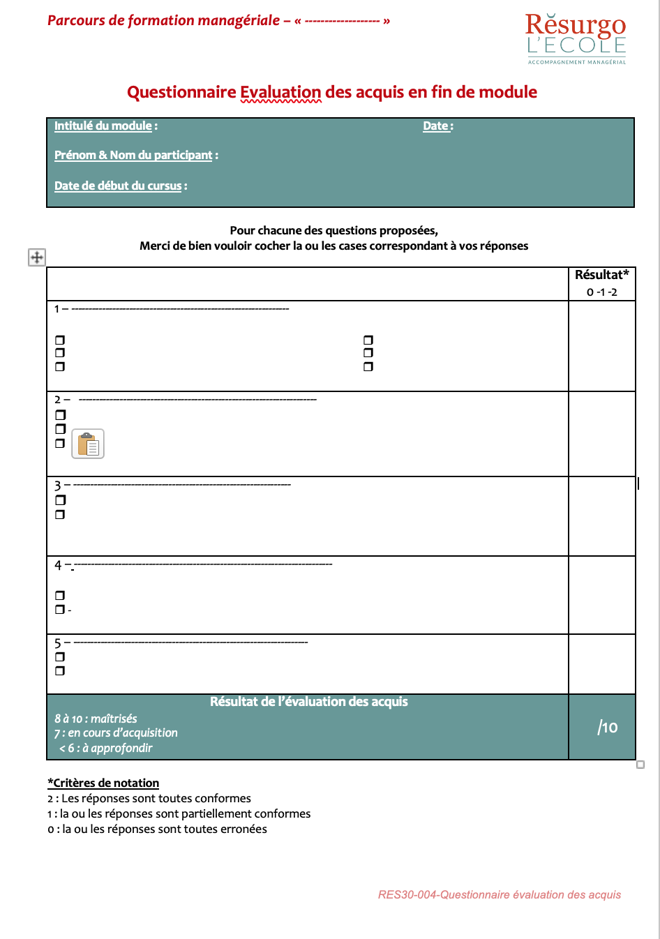
Evaluation des acquis
QCM fin de module
Notes:
Formulaire vierge disponible pour un QCM fin de module : à construire en cohérence avec le contenu du module et les points clés de l’enseignement

Slide 57
Vos attentes ont-elles été prises en compte ?
Passons les en revue ensemble !
Notes:
Fin de formation : Récolement des attentes recensées en début de formation

